Slide 1
Приготовление горячего завтрака
МАОУ многопрофильная гимназия №13 г. Пензы
2017г

Slide 2
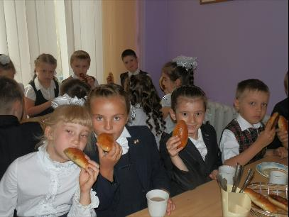
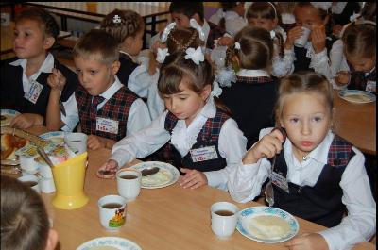
Главная задача работников столовой - обеспечение гимназистов в период их пребывания в гимназии питанием, способствующим нормальной работе пищеварительной системы и обмену веществ в соответствии с медико-гигиеническими требованиями.

Slide 3

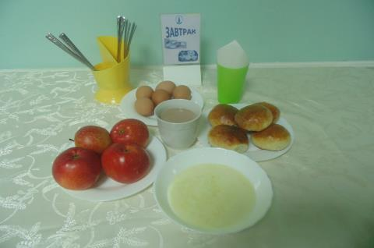
Каша «Дружба» молочная
Яйцо вареное
Булочка «Домашняя»
Яблоко
Напиток «Несквик»

Slide 4
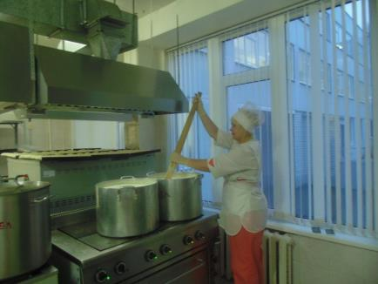
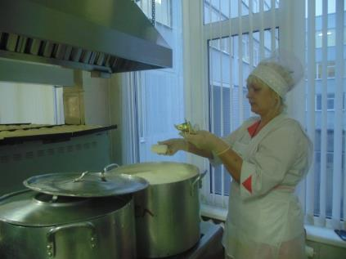
Адекватная технологическая и кулинарная обработка продуктов и блюд, обеспечивающая их высокие вкусовые достоинства и сохранность исходной пищевой ценности

Slide 5
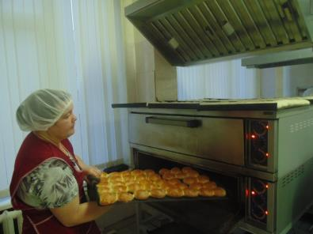
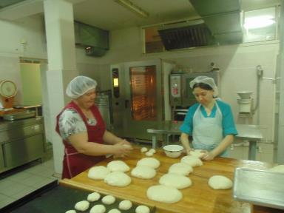
Каждое утро на завтрак детям предлагается свежая выпечка, в соответствии с правильной кулинарной и технологической обработкой продуктов.

Slide 6
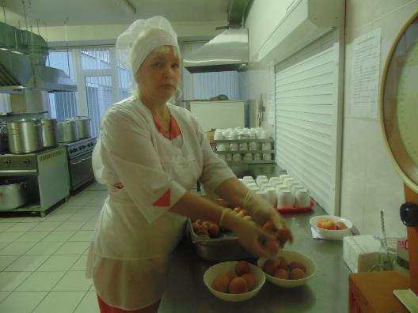
Работа гимназической столовой – это четкий, отлаженный механизм, а знания и кропотливый, каждодневный труд помогают этому механизму работать без сбоя.

Slide 7
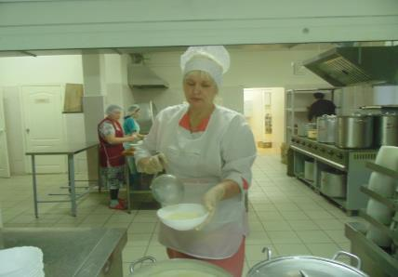
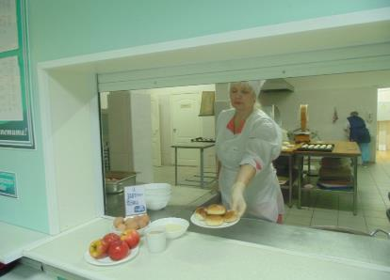
Горячее питание включает в себя блюда, удовлетворяющее требованиям сбалансированного питания.
При этом строго соблюдаются гигиенические требования к питанию детей в организованных коллективах.

Slide 8
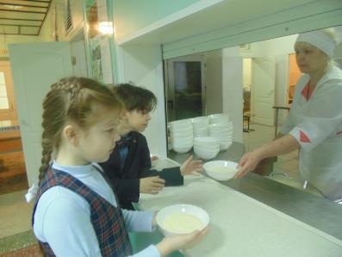
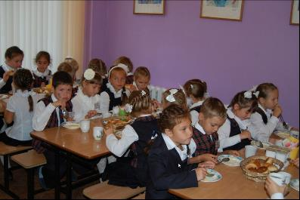
В гимназической столовой создана обстановка, формирующая у детей навыки культуры приёма пищи.
Вовремя полученный завтрак – одно из важнейших условий физического и интеллектуального развития ребенка.

Slide 9
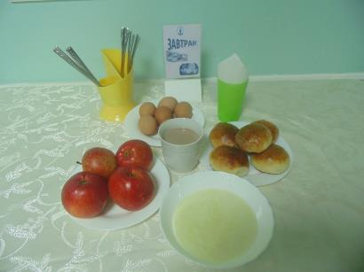
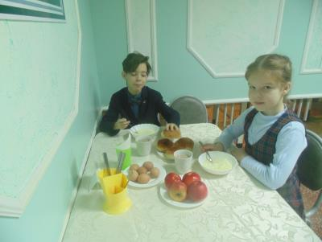
Адекватная энергетическая ценность рациона соответствуют энергозатратам ребенка.
Рациональное питание, соответствующее возрастным физиологическим потребностям, является одним из важнейших факторов формирования здоровья детей

Slide 10
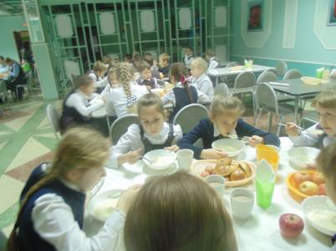
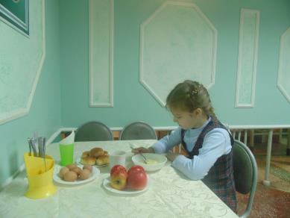
От того, насколько правильно и качественно организовано питание школьника. Зависит его здоровье, настроение, трудоспособность и качество учебной деятельности

